Slide 1




Khởi động

Slide 2


Trò Chơi Thử tài

Slide 3
Cách chơi
Các em học sinh sẽ nhìn tranh đoán tên đồ vật chứa vần tương ứng.

Slide 4
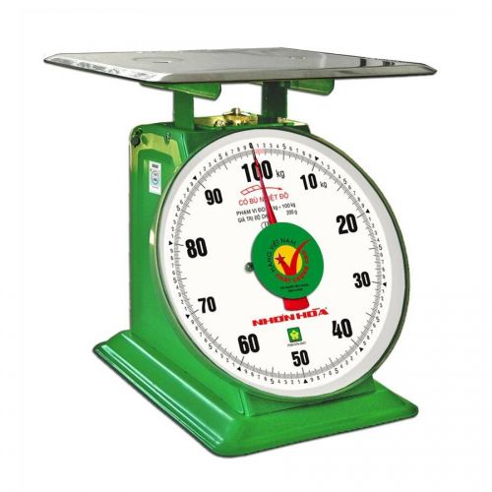
0
15
14
13
12
11
10
9
8
7
6
5
4
3
2
1
Câu hỏi
Câu 1: Xem tranh đoán tên đồ vật chứa vần “ân”
Đáp án: Cái cân

Slide 5
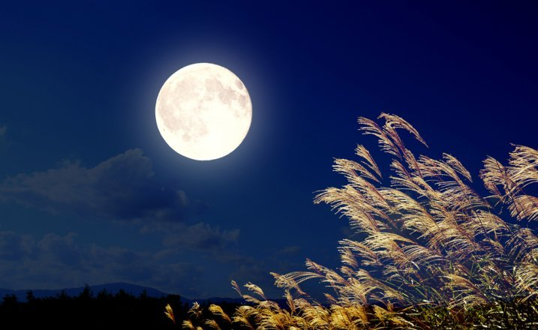
15
14
13
12
11
10
9
8
7
6
5
4
3
2
1
0
Câu hỏi
Câu 2: Xem tranh đoán tên đồ vật chứa vần “âng”
Đáp án: Vầng trăng

Slide 6

VIẾT
NGHE -VIẾT:
ĐỒ ĐẠC TRONG NHÀ

Slide 7







1.Nghe – viết:
Đồ đạc trong nhà
(Trích)
Em yêu đồ đạc trong nhà
Cùng em trò chuyện như là bạn thân.
Cái bàn kể chuyện rừng xanh
Quạt nan mang đến gió lành trời xa.
Đồng hồ giọng nói thiết tha
Nhắc em ngày tháng thường là trôi mau.
Ngọn đèn sáng giữa trời khuya
Như ngôi sao nhỏ gọi về niềm vui.
(Phan Thị Thanh Nhàn)

Slide 8
Cách trình bày
Viết hoa tên bài và các chữ đầu mỗi dòng thơ.
Chú ý dấu chấm và dấu chấm than cuối câu.
Nghe GV đọc từng cụm từ hoặc từng dòng thơ, ghi nhớ và viết vào vở.
Lắng nghe GV nhận xét bài của một số bạn.

Slide 9
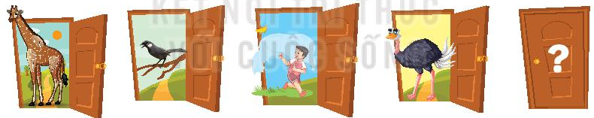
Câu 2a: Tìm từ ngữ chỉ sự vật, hoạt động có tiếng chứa iêu hoặc ươu.
Hươu
Khướu
Thả diều
Đà điểu

Slide 10
VẬN DỤNG

Slide 11


Câu 2b: Chọn en hoặc eng thay cho ô vuông.
- hoa loa kèn, bác thợ rèn, giấy khen, tiếng kẻng, kêu reng reng
- hứa hẹn, nguyên vẹn, dế mèn, chen chúc, ven sông

Slide 12
Vận dụng: Kể câu chuyện hoặc đọc bài thơ về mái ấm gia đình cho người thân nghe.
Em nhớ lại những câu chuyện hoặc bài thơ về mái ấm gia đình mà mình đã nghe, đã đọc và kể lại cho ông bà, bố mẹ, người thân trong gia đình.

Slide 13
Định hướng học tập tiếp theo.

Slide 14
HẸN GẶP LẠI CÁC EM!

